Slide 1
Informatiebijeenkomst Parkeergarage Veldhuis
16-07-2026

Slide 2
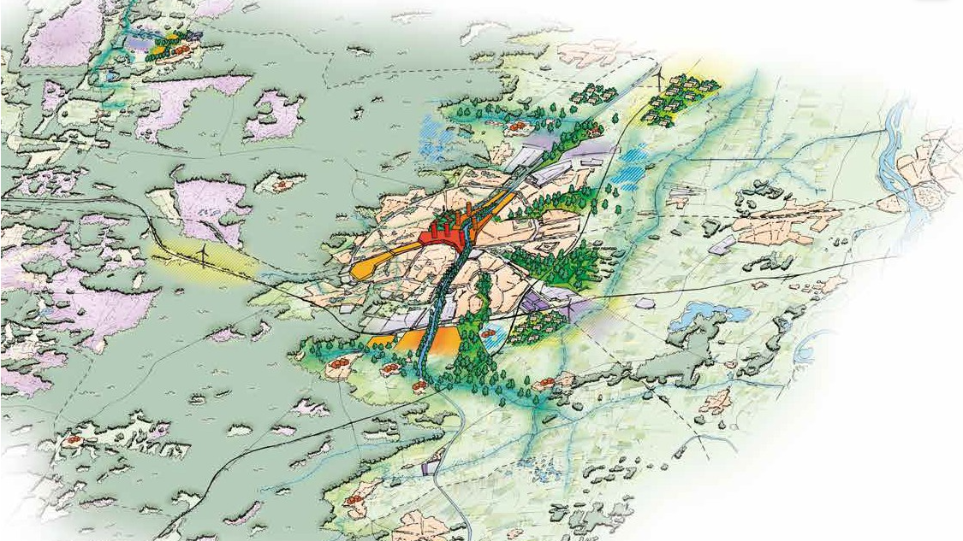

Slide 3
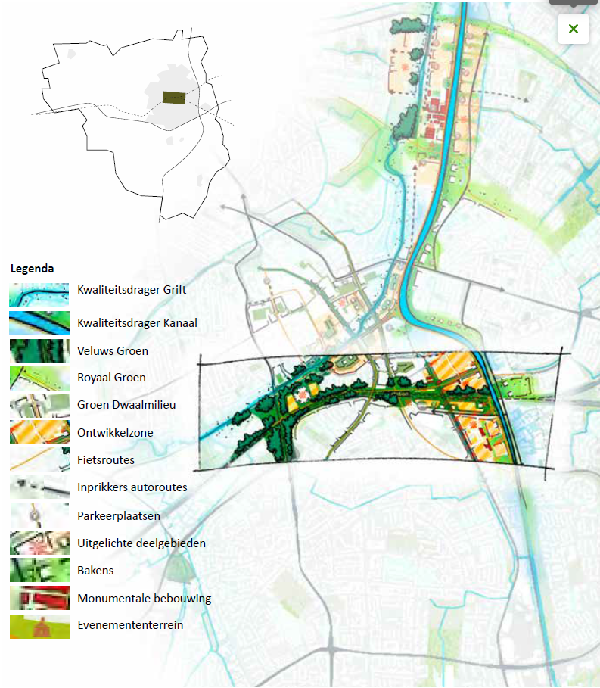
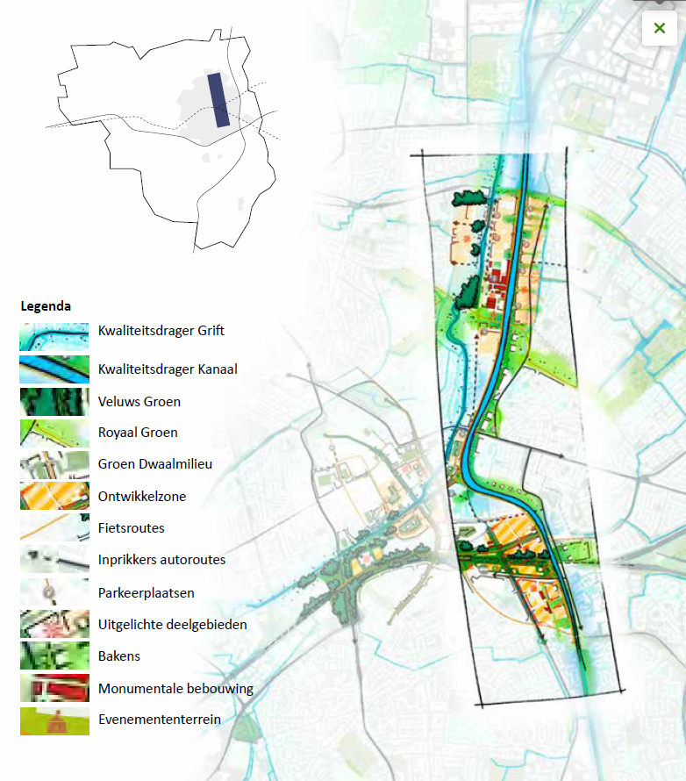

Slide 4
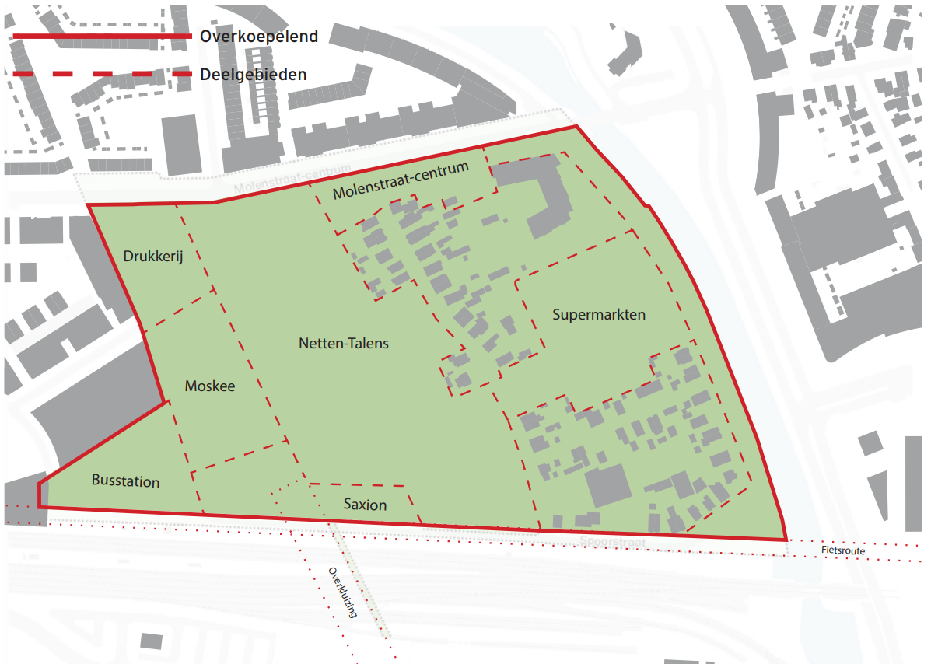

Slide 5
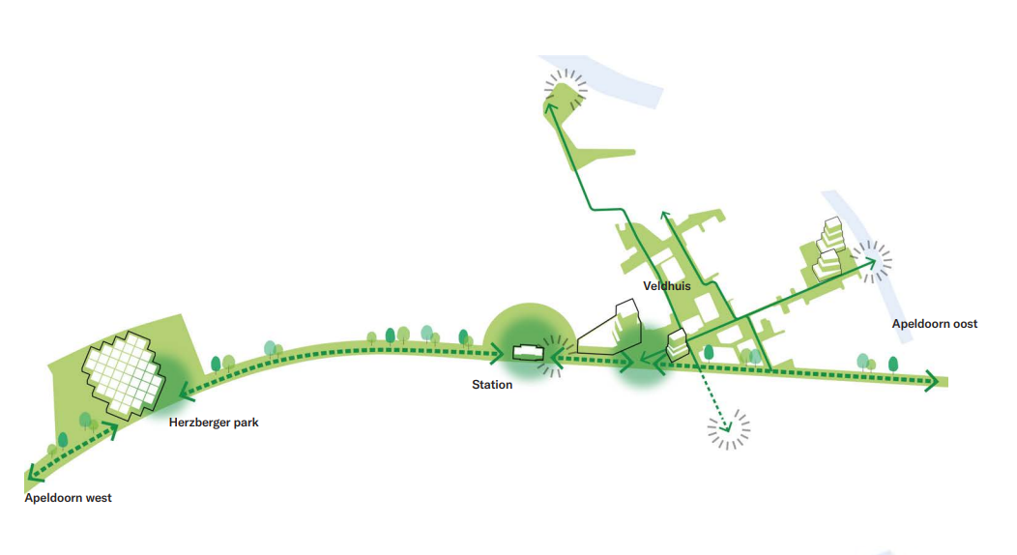
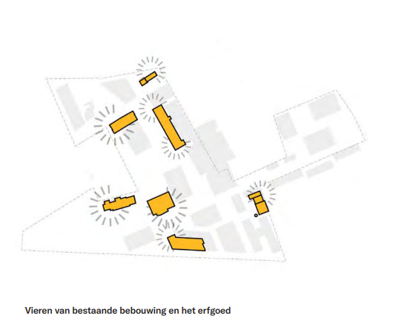

Slide 6
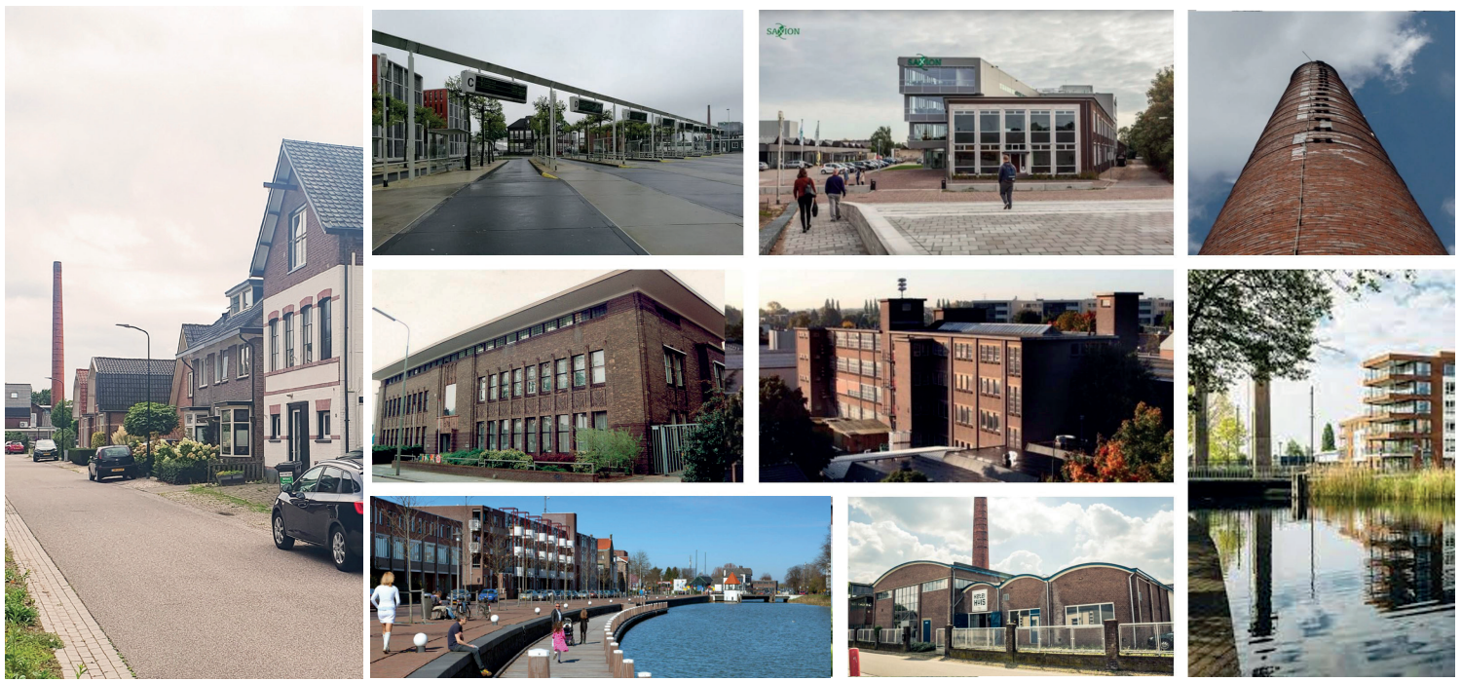

Slide 7
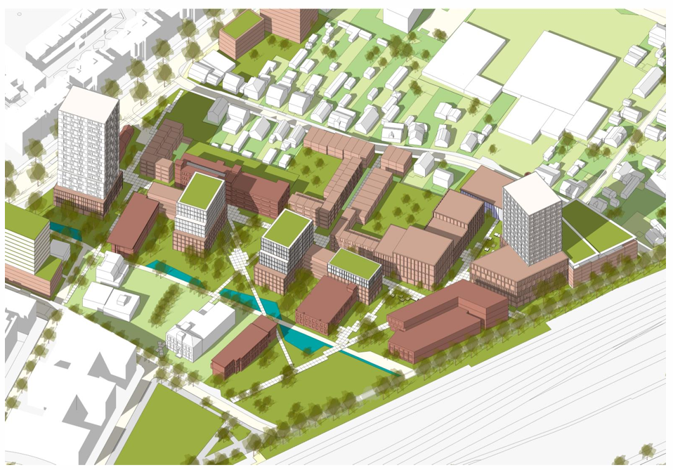
Netten Talens – stedenbouwkundig plan
Groen-stedelijk
Post-industriële sfeer
Robuuste gebouwen
Gemengde functies
Levendig gebied
Een wijk voor mensen
Notes:
Veldhuis heeft een uitgesproken postindustriële identiteit: stoer en levendig met een groen en stedelijk karakter. Het gebied ademt een ogenschijnlijk informeel en spontaan sfeerbeeld, waarin toevalligheden, zoals onverwachte ontmoetingsplekken, speelse groenzones en robuuste bebouwing, het straatbeeld bepalen. Deze schijnbare nonchalance is zorgvuldig ontworpen en draagt bij aan de samenhang en leesbaarheid van de wijk.

Slide 8
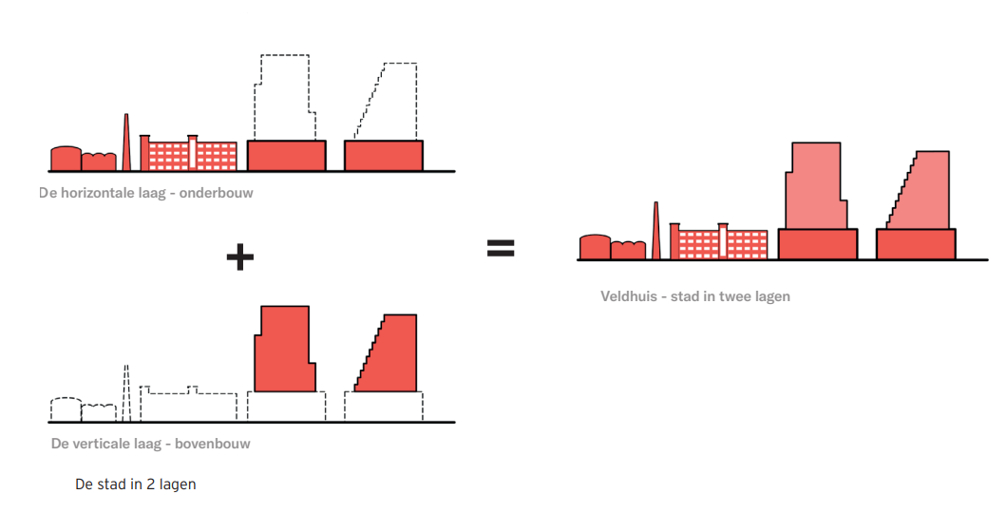
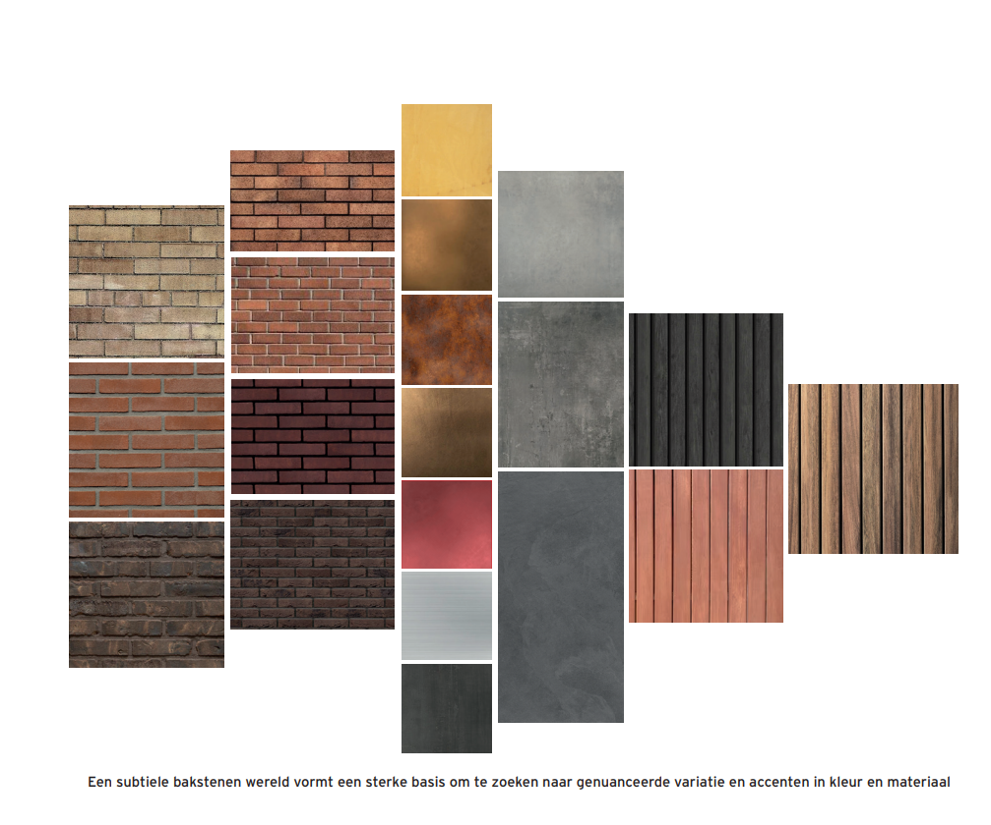
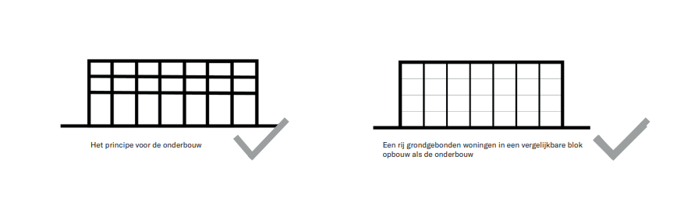
Veldhuis - Beeldkwaliteit
Krachtige bouwvolumes
Industrieel geïnspireerde architectuur
Ingenieursdenken
Stoere / robuuste materialen

Slide 9
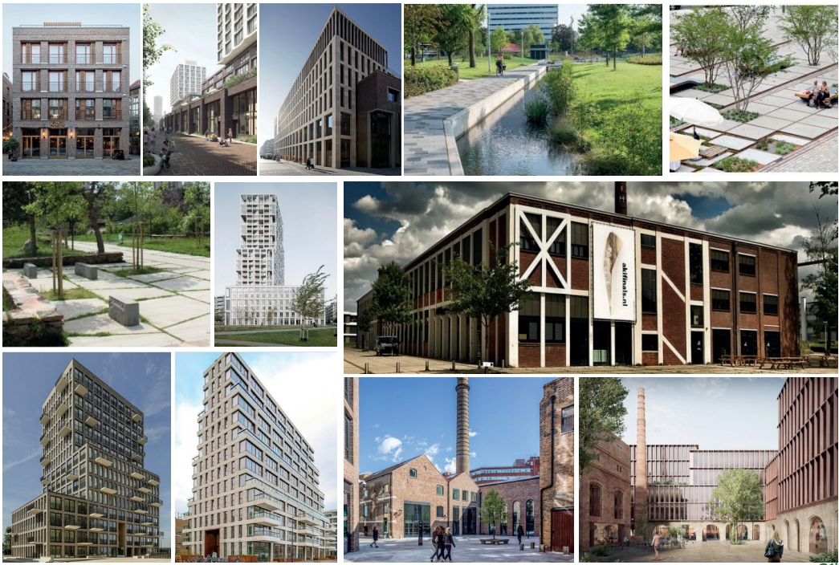

Slide 10
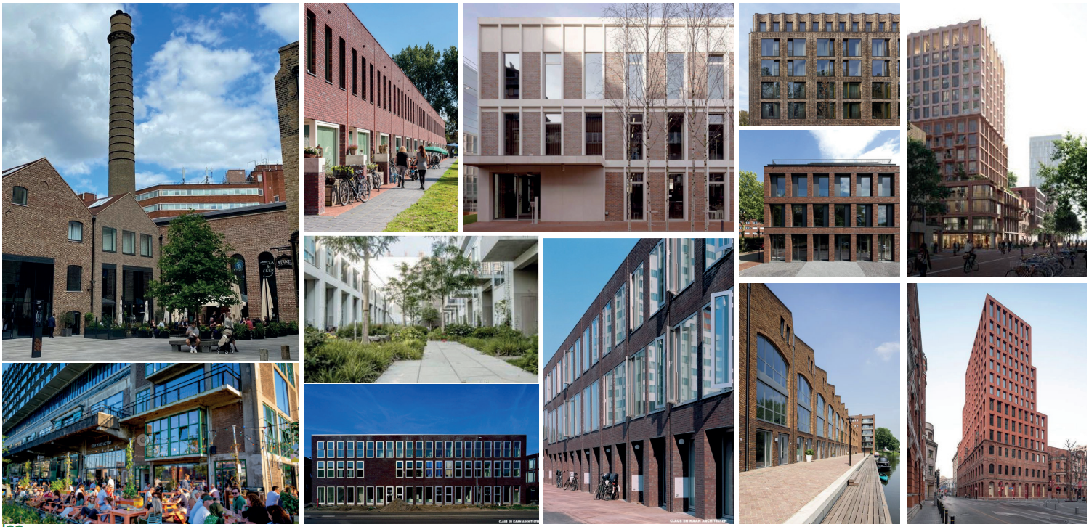

Slide 11
Veldhuis - Apeldoorn
Eerste nieuwe gebouw en dus het voorbeeld voor de rest van de gebiedsontwikkeling
Notes:
De wijk is hoofdzakelijk het domein van de voetganger. Er is veel ruimte om te verblijven, ontmoeten, zitten, spelen en genieten. De openbare ruimte nodigt uit tot gebruik en oogt ongedwongen, terwijl ze tegelijk functioneert als een samenhangend en kwalitatief hoogwaardig geheel. Zo ontstaat een wijk met een eigen identiteit, stevig geworteld in het industriële verleden, maar altijd in verbinding met het grotere stedelijke weefsel van Apeldoorn.
De parkeergarage draagt bij aan deze ambitie.

Slide 12
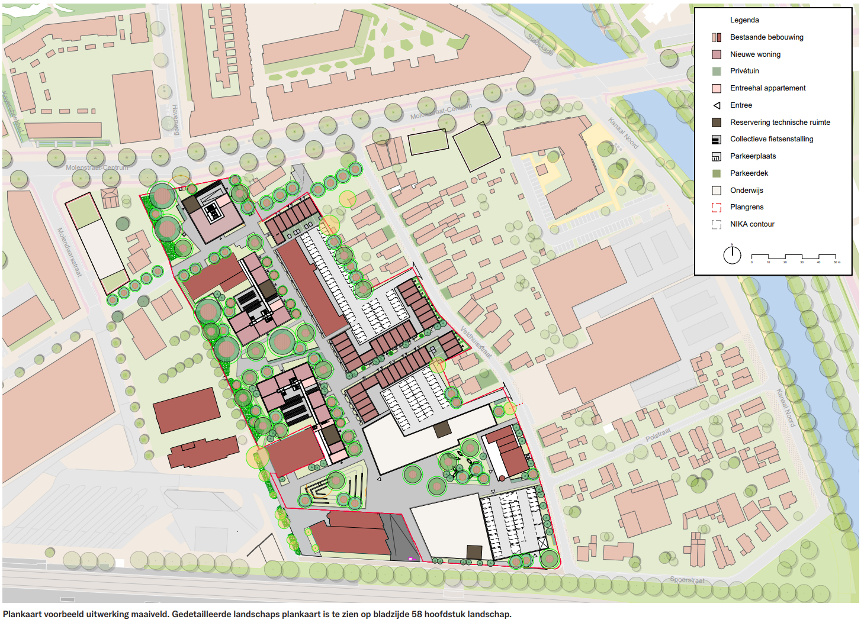

Slide 13
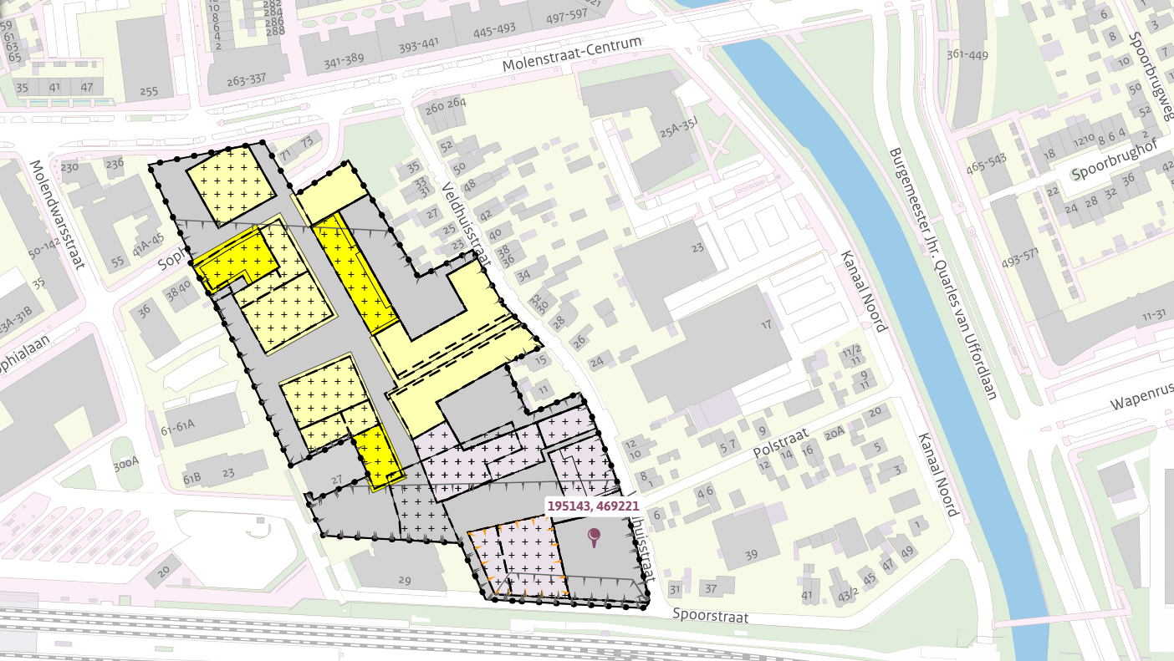

Slide 14
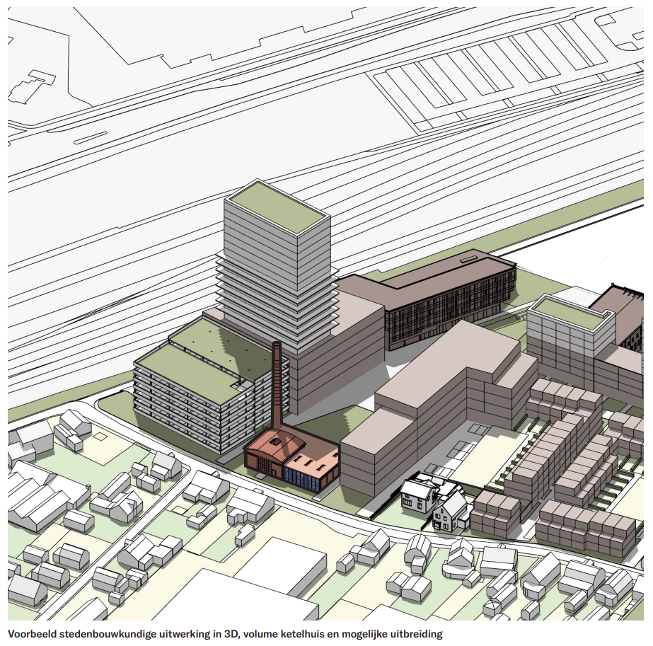
-goed in het bkp past – concept goed wordt doorvertaald in architectuur tot en met detaillering
-rekening houdt met een sociaal veilige omgeving
-efficiënte plattegrond
-goed materiaalgebruik
-installaties uit het zicht

Slide 15
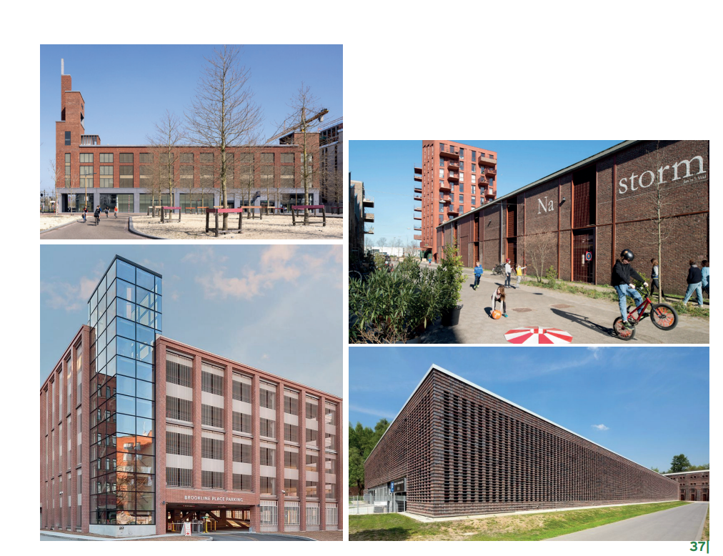
krachtige bouwvolumes
industriële architectuur
stoere / robuuste materialen

